Slide 1

Eenheden van snelheid
Eenheden van snelheid
Notes:
1
1

Slide 2

Eenheden van snelheid
Theorie
© Noordhoff Uitgevers bv
Kilometer per uur (km/uur)
Snelheid is een grootheid.
Met een verhoudingstabel zijn de eenheden van snelheid om te rekenen.
eenheden van snelheid
meter per seconde (m/s)
Niels loopt de 100 meter in 15 seconden.
100 m
15 sec.
Hoeveel m/s loopt Niels?
Zijn snelheid is 6,7 m/s.
Hoeveel km/uur loopt Niels?
Zijn snelheid is 24 km/uur.
: 15
× 60
× 60
24 000 m = 24 km
tijd
1 sec.
1 min.
1 uur
afstand
6,6667 m
400 m
24 000 m
: 15
× 60
× 60

Slide 3
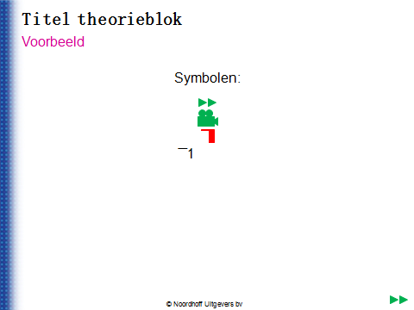
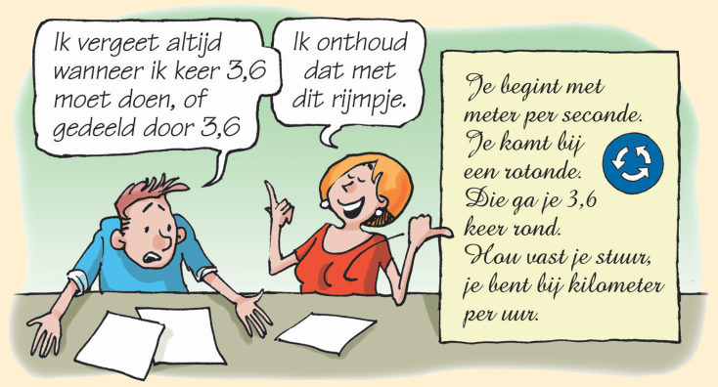
Eenheden van snelheid
Voorbeeld
× 3,6
m/s
km/uur
: 3,6
© Noordhoff Uitgevers bv

